Slide 1
Муниципальное дошкольное образовательное учреждение «Детский сад №124 комбинированного вида»
Сценарий
развлечения на улице
для детей старшего дошкольного возраста
«Праздник воды»
Подготовили воспитатели:
Симагина Анастасия Петровна,
Мулюхина Наталья Николаевна
Саранск - 2017

Slide 2
ПОЯСНИТЕЛЬНАЯ ЗАПИСКА
Актуальность:
Освоение окружающего мира детьми, скрывает в себе много опасностей и заставляет нас особенно внимательно подойти к вопросу о безопасности ребёнка.
Вода – среда опасная, особенно в летний период, поэтому необходимо учить детей с дошкольного возраста соблюдать правила безопасного поведения на воде, быть готовым к непредвиденным обстоятельствам. Водные развлечения помогут детям расширить знания о воде, её свойствах и правилах поведения на водоёмах.
Цель:
Организовать активный отдых старших дошкольников на открытом воздухе через интеграцию разнообразных видов деятельности.
Задачи:
Образовательные
-расширить знания детей о воде, её свойствах;
-закрепить правила безопасного поведения на водоёмах.
Развивающие:
-расширить и обогатить словарный запас детей;
-развивать память, мышление, внимание, ловкость, эмоциональную сферу ребенка, желание петь, играть, читать стихи.
Воспитательные:
-воспитывать интерес к играм с водой, желание их организовывать, придумывать новые варианты;
-любовь и бережное отношение к природе, к природным явлениям и богатствам;
-дружеские взаимоотношения, умение договариваться друг с другом, оказывать взаимопомощь.

Slide 3
Условия реализации:
Место проведения: групповой участок с верандой;
Форма проведения: развлечение «Праздник воды»
Участники: воспитатели и дети старшей группы;
Оборудование и материалы: аудиоаппаратура, «лужи», брызгалки, ванночки, бассейн, пластмассовые рыбки, мелкие игрушки, предметы, «палочки – катушки», лейки, ведра с водой, детские ведёрки, лавки для зрителей, надувные круги, нарукавники, поощрительные призы.
Предварительная работа:
Разучивание стихов и пословиц о воде, повторение правил безопасного поведения на водоёмах, рассматривание иллюстраций, чтение познавательной литературы, беседа «Что мы знаем о воде», опыты и игры с водой, просмотр мультипликационных фильмов о воде.
Работа с родителями:
Организация конкурса рисунков (родители и дети) «У воды играем - правила не забываем!»;
Памятки для родителей «Правила безопасного поведения на водоёмах в летний период», «Безопасность на воде для детей и родителей – поведение в критических ситуациях»;
Консультации «Рекомендации правил безопасного поведения на воде», «Вода вокруг нас»
Совместное украшение участка к празднику.

Slide 4
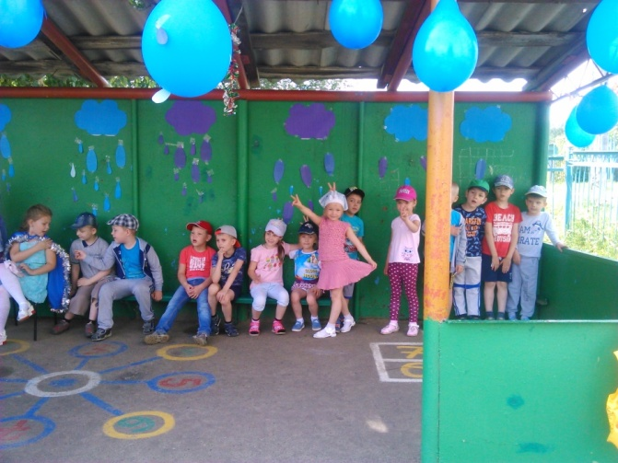
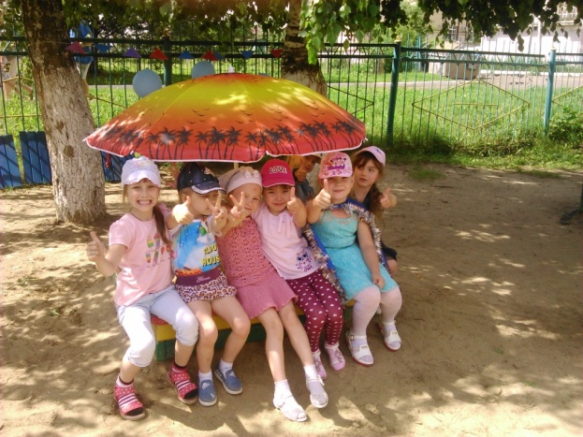
Ход мероприятия:
Играет весёлая музыка, дети приходят на участок. Веранда заранее украшена «Тучками», «Капельками» из цветной бумаги, воздушными шарами, плакатом «Праздник воды!».
Воспитатель. Добрый день, дорогие гости! Милости просим на наш праздник «Праздник воды»
1-ребенок.
Занимайте, люди добрые,
На лавках места удобные.
Коли плохо видно вам,
Мы подойдём поближе к вам.
2-ребёнок.
Капля капнула из тучки,
Дождик летний, дождь не скучный.
Мелко-мелко моросит,
Намочить ребят спешит.
Игра: «Дождик».
(во время игры звучит музыка по выбору музыкального руководителя).
Воспитатель. Дождик начинается:
-Упало 2 капли (хлопают 2 раза)
-Упало 3 капли (хлопают 3 раза)
-Упало 4 капли (хлопают 4 раза)
-Упало 5 капель (Хлопают 5 раз)
Пошёл сильный ливень (хлопают вразнобой)
И вот дождик начал затихать:
-Упало 3 капли (хлопают 3 раза)
- Упало 2 капли (хлопают 2 раза)
- Упала1 капля (хлопают 1 раз тихо- тихо)

Slide 5
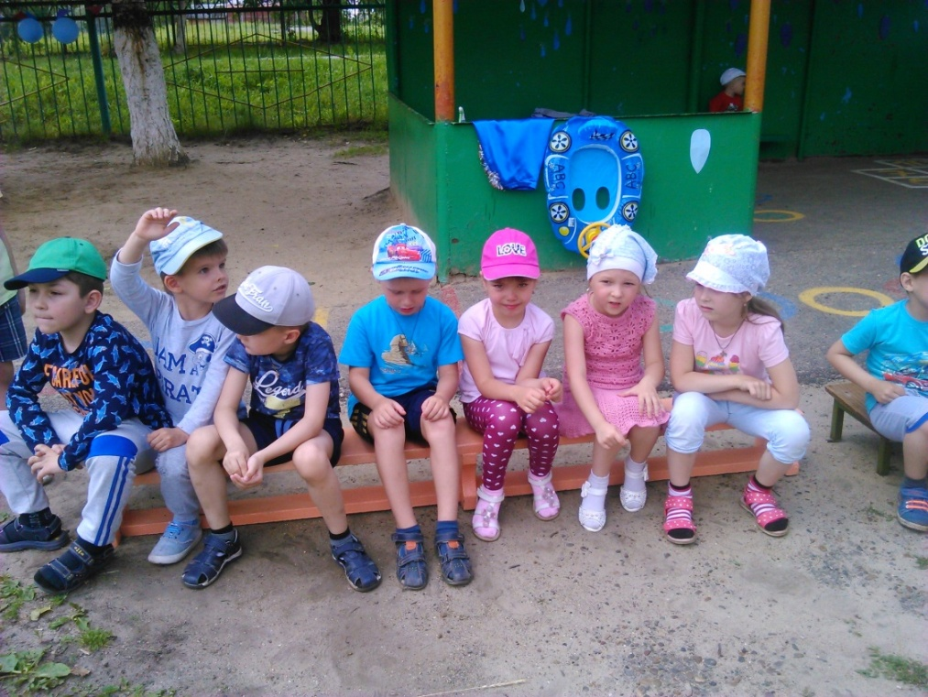
Воспитатель. Ой, сколько воды дождик принёс, луж много…
(выставляются емкости с водой и «лужи»)
Ребёнок.
Вы, слыхали о воде?
Говорят она везде!
В луже, море, океане
И в водопроводном кране
Как сосулька замерзает,
В лес туманом заползает
На плите у нас кипит, Паром чайника шипит.
Без неё нам не умыться,
Не наестся, не напиться!
Смею вам я доложить, Без воды нам не прожить.
(Н Рыжова)
Воспитатель. Ребята, а кто скажет, какая бывает вода на свете?
Ребёнок.
Есть вода морская и речная.
Озерная и ключевая,
Мёртвая и живая,
Газированная и минеральная.

Slide 6
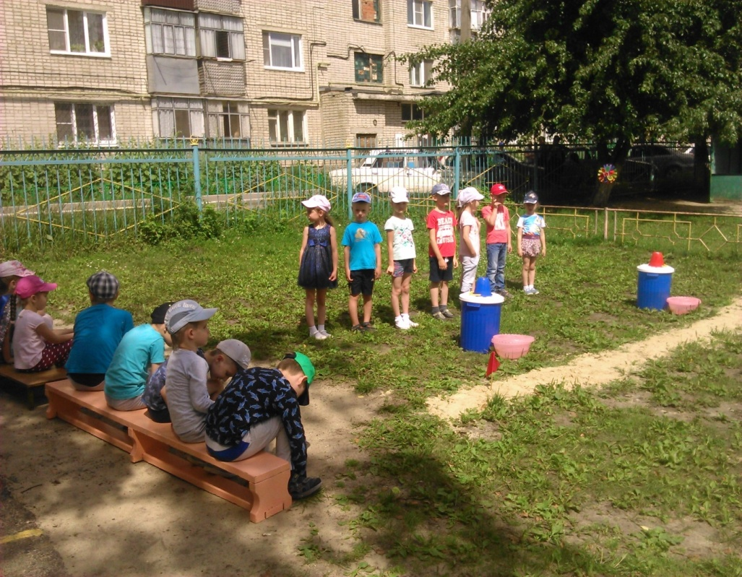
Ребёнок.
Питьевая и индустриальная,
Колодезная и водопроводная,
Дождевая и болотная,
Есть даже вода тяжёлая.
Ребёнок.
А есть вода и весёлая,
Солнечная, чудесная,
Привозная и местная,
Волшебная, талая,
Большая и малая.
Ребёнок.
Сточная, проточная,
Чистая и грязная…
Ну, в общем, очень разная.
Ребенок рассказывает стих. В. Осеевой «Озорной дождик»
Атракцион: «Перебеги через лужи»
(дети бегут с одного конца участка на другой, перепрыгивая через препятствия)
Группа ребят исполняют песню «Дождик» (музыка М. Красева)

Slide 7
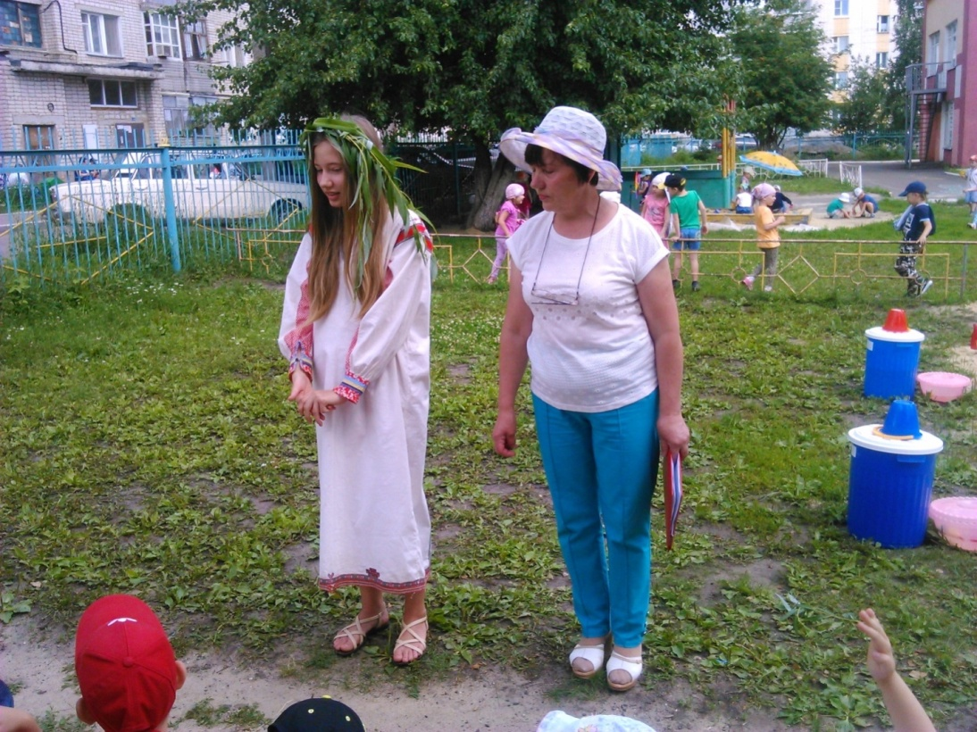
Воспитатель. Ребята, а кто знает пословицы и поговорки о воде? (Ответы детей)
-Что в воду упало, то пропало.
-Лес да вода поле красят.
-Пролитую воду всю не соберёшь.
-В худой посуде воды не наносишся.
-Бездонную кадку водой не наполнишь.
-Как в воду глядел.
-Выйти сухим из воды.
-Вода камни точит.
-Всякая вода берега имеет.
-Не зная броду, не лезь в воду.
-Ходит, как в воду опущенный.
-Спрятать концы в воду.
-Вода с гор, так и речки мутны.
-Вода студёна - тело ядрёно.
-Воду жалеть -и каши не сварить.
-Вода всему господин - воды и огнь боится.
-Вода пришла – и беда прошла.
-Воду в решете не удержишь.
-Воду не проведёшь вверх по стене.
Воспитатель. Молодцы! Ребята, смотрите к нам гость идет.
(на участке появляется «Водяной» по морд.«Ведява»)

Slide 8
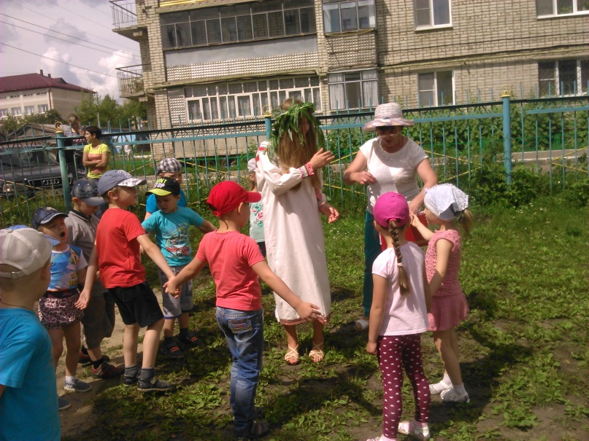
Водяной:
Здравствуйте, ребята и взрослые! Как красиво и весело у вас. Услышал, что вы тут говорите о воде и решил заглянуть к вам в гости. Вы узнали меня? Да, я водяной, хозяин водного царства. Мне очень приятно, что вы так много знаете о воде, а вот некоторые ребята очень тревожат меня. А знаете почему? Потому что они нарушают правила поведения в моём царстве.
Воспитатель:
Наши ребята знают и соблюдают все правила поведения на воде. Правда, ребята? (Дети рассказывают правила безопасного поведения на водоёмах).
-Нельзя стоять и играть в тех местах, откуда можно свалиться в воду.
-Нельзя заходить на глубокое место, если не умеешь плавать.
-Нельзя заплывать за буйки.
-Нельзя играть в игры с удержанием « противника» под водой – он может захлебнуться.
-Нельзя плавать на самодельных плотах, они могут перевернуться.
-Нельзя купаться одному без взрослых.
-Нельзя купаться долго, можно заболеть.
-Играя в воде, никогда нельзя в шутку кричать: «Тону!» «Помогите!»
-Купаться нужно только в разрешенных местах.
-Если кто-то тонет – брось ему спасательный круг и позови взрослых.
Водяной:
Молодцы, ребята! Ещё больше порадовали меня своими знаниями.
А теперь пора и мне порадовать вас. Вы любите играть?
Давайте поиграем. Победителей ждут сюрпризы.

Slide 9
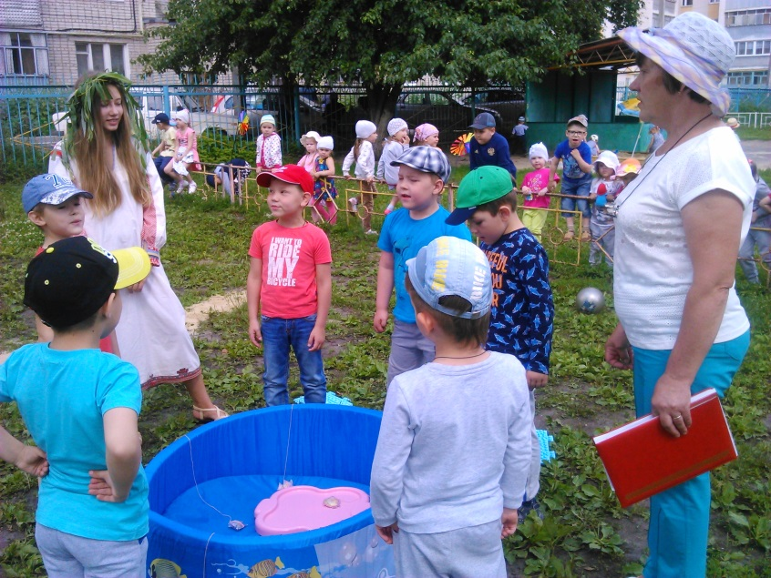
Игра: «Кто быстрее вытащит рыбку»
Задача: развивать ловкость, быстроту реакции, скорость движений.
Оборудование: пластмассовые рыбки по количеству участников, к хвосту каждой привязан шнур, а второй конец шнура прикреплён к «палочке- матушке» длиной примерно 20 см.
Рыбок бросают в бассейн (любую ёмкость с водой), а концы шнуров с «палочками-мотушками» располагают вокруг бассейна.
Участники выстраиваются на старте и произносят слова:
Мы команда рыбаков,
Славным будет наш улов.
Раз-два, раз- два-
Начинается игра!
Затем дети бегут к бассейну, каждый берёт по «палочке-матушке» и вращая её двумя руками, старается быстрее вытащить рыбку; при этом шнур наматывается на «палочку-матушку» .Выигрывает тот, кто быстрее справится с заданием.
Игра: «Берег, море, паруса»
Задача: развивать внимание, быстроту реакции.
Оборудование: бассейн.
Дети стоят вокруг бассейна. По команде « Берег!»нужно сделать шаг назад; по команде «Море!» - шаг вперёд (в бассейн); по команде «Парус!» поднять руки вверх. Команды подаются быстро; кто не правильно выполнит действие – тот выбывает из игры. Побеждает тот, кто останется последним.

Slide 10
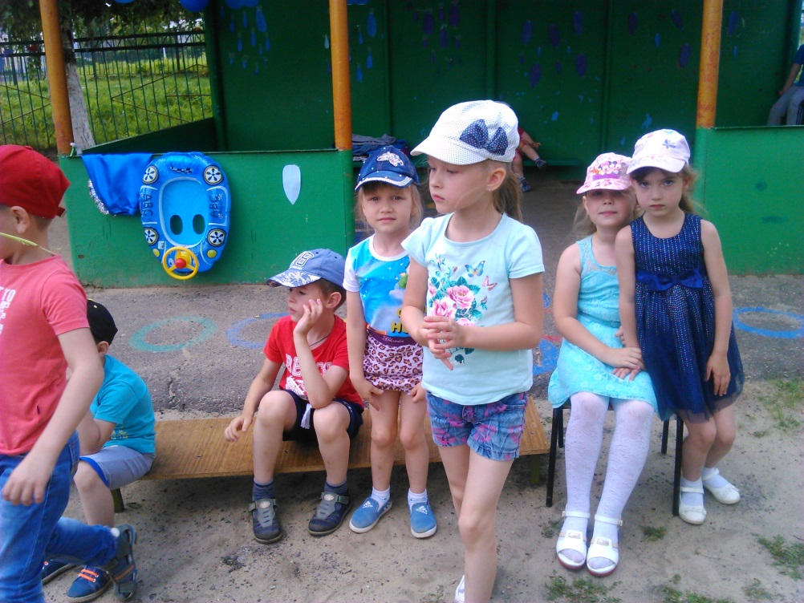
Игра: «Поливаем огород»
Задачи:
-развивать ловкость, быстроту, умение играть в команде, чувство ритма, речь;
-формировать умение сопереживать, радоваться.
Оборудование:2 вёдра с водой, 2 лейки, 2 маленькие ведёрка.
Дети делятся на 2 команды, становятся цепочкой. У каждой команды свой «колодец»- ведро с водой-и своя лейка, которая стоит на финише. Задача: маленьким ведёрком зачерпнуть из «колодца» воды и по цепочке передать его. Последний игрок выливает воду в лейку, с пустым ведром бежит к «колодцу», снова зачерпывает воду и передаёт ведёрко по цепочке. Так до тех пор, пока в «колодце» не закончится вода. Игра начинается после стихотворения, которое говорят вместе:
Не мешайте мне трудиться.
Я водицы притащу!
И колодезной водицей
Вас, конечно, угощу.
Пейте, пейте, не жалейте,
А хотите, в лейку лейте-
Поливайте огород:
Он ведь тоже воду пьёт!
Е. Благинина
Выигрывает команда, которая больше наберет воды
в свою лейку. Вечером, этой водой можно полить огород
или цветник.

Slide 11
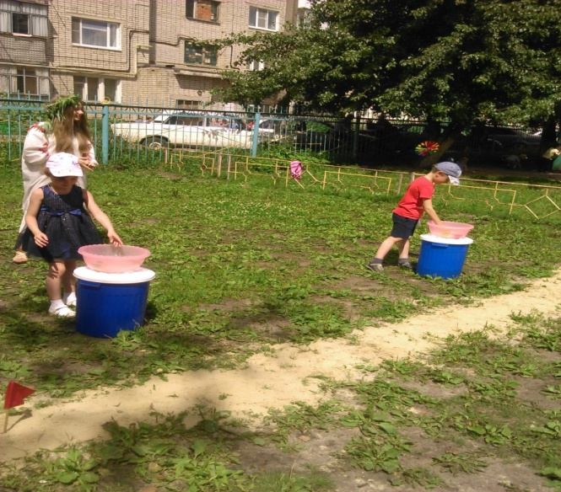
Дидактическая игра: «Угадай, что на дне»
Задача: развивать тактильно-двигательные ощущения, умение обследовать предмет в воде.
Оборудование: ёмкость с водой, мелкие игрушки, предметы.
Воспитатель предлагает детям превратиться в морских исследователей. На дне моря в затонувших кораблях много разных интересных предметов. Он просит детей рассмотреть их через толщу воды.
Воспитатель. Почему предметы, лежащие на дне, можно увидеть?
Дети. Вода прозрачная.
Воспитатель. Но достать их сможет тот, кто, не глядя, опустив руку в воду, угадает, какой предмет лежит на дне. (Ребёнок должен назвать предмет, а затем вытащить из воды и придумать историю, которая с ним произошла).
Игра: «Таня брызгалку нашла»
Задачи:
-формировать умение согласовывать свои движения с движениями других детей, чётко и дружно произносить текст стихотворения, внимательно слушать текст, быстро реагировать на сигнал, не наталкиваться друг на друга во время бега;
-развивать ловкость.
Оборудование:брызгалка.
Дети ходят по кругу, одна девочка – в центре. Она выполняет движения, соответствующие стихотворению, которое произносят дети:
По дорожке Таня шла,
Таня брызгалку нашла.
Стала Таня выбирать,
Кому брызгалку отдать.
Солнце, воздух, луг, цветы,
Брызгать деток будешь ты!
Таня передаёт брызгалку любому игроку из круга, тот брызгает
водой на детей – они разбегаются.

Slide 12
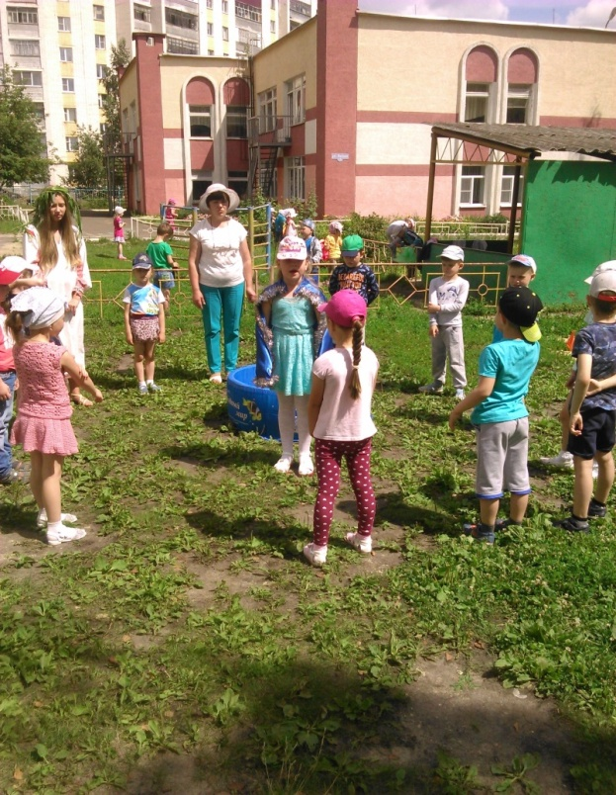
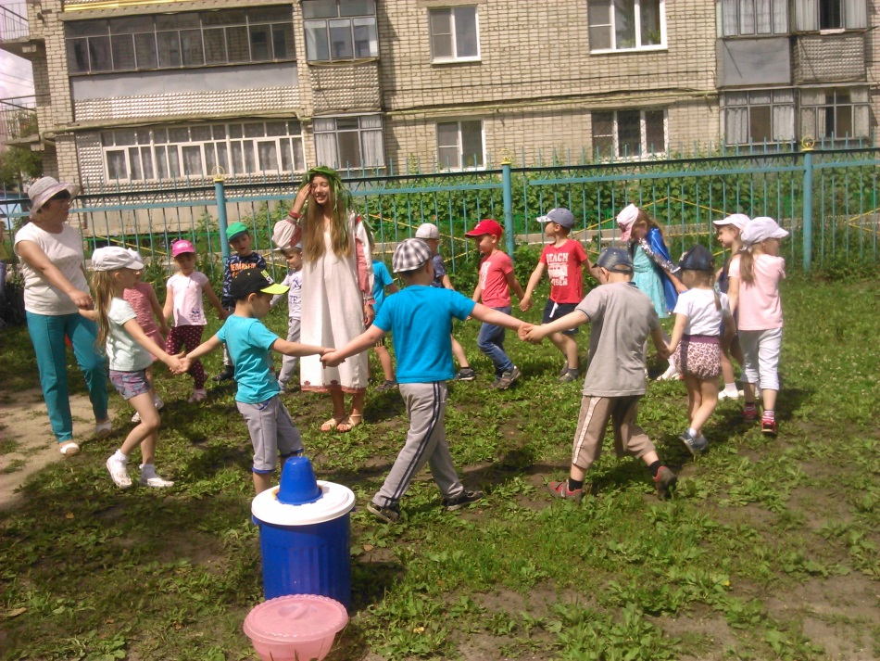
Воспитатель. Дорогие участники и зрители! Наш праздник подходит к концу. Мы теперь знаем, что жизнь на земле невозможна без воды, поэтому её нужно беречь и охранять. Нет ничего более драгоценного, чем чудесная, самая обыкновенная чистая вода. Надеемся ,что теперь никто из вас и ваших друзей не будет нарушать правила безопасного поведения на воде.
Ребёнок.
В облаке, в тучах, в потоках дождя,
В утренних росах, в морозных узорах
И в голубых океанских просторах-
Жизнь без меня, невозможна нигде.
Все: Слава воде! Слава воде!
(Водяной благодарит ребят, раздаёт подарки и прощается с ребятами).

Slide 13
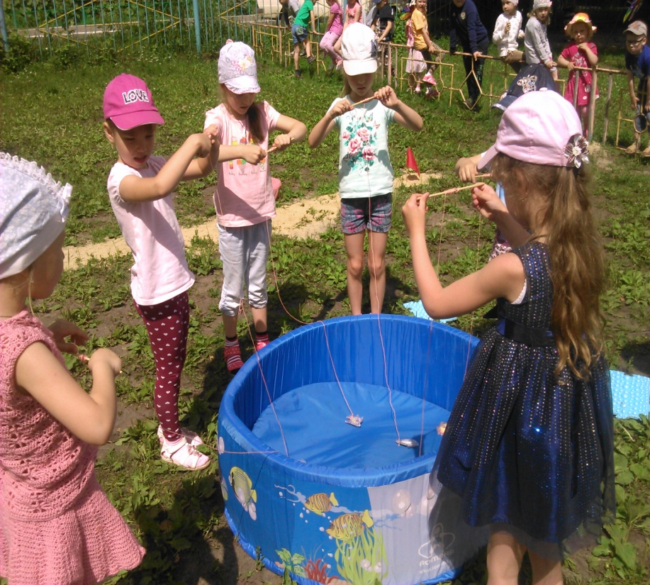
Итог:
Проведение данного мероприятия ещё больше сплотила нас взрослых (воспитателей, родителей) и детей. Повысилась активность детей, стремление к самостоятельному проведению различных игр. Детям удалось расширить свой словарный запас, представление о значении воды в жизни человека, о правилах безопасного поведения на воде. Созданная атмосфера позволила каждому ребёнку реализовать свою познавательную и двигательную активность.
Показателем успешности проведения данного мероприятия так же являются положительные отклики зрителей (детей, воспитателей других групп и родителей).

Slide 14
Литература:
1.Авдеева Н. Н., Князева О. Л., Стеркина Р. Б. Безопасность: Учеб. Пособие по основам безопасности жизнедеятельности детей старшего дошкольного возраста. СПб., 2004.
2.Алябьева Е. А. Как организовать работу с детьми летом Ч. 1. - М.:ТЦ Сфера, 2012. – 128с.
3.Ермолаева Т. А. Праздник каждый день. – Дошкольное воспитание. 2012. №1.
4.Картушина М. Ю. Праздники здоровья для детей 6 – 7 лет. М., 2010.
5.Кислова Н. М. Работа с детьми в летний период. М., 2007.

